Slide 1

Duális képzés a faipari mérnöki alapszakon
Dr. Németh Gábor
egyetemi docens
Faipari mérnöki alapszak duális képzésének szakfelelőse

Slide 2
Képzés elindításának motivációja
A faipar – mint sok más műszaki ágazat – is küzd a mérnöki munkaerő hiánnyal. (Úgy tűnik, hogy több faipari vállalat is bővít, egyre több – tapasztalt - faipari mérnököt keresnek)
3,5 év után végzett, gyakorlati tapasztalattal rendelkező mérnök a vállalat rendelkezésére áll.
A Vállalat a Hallgatóval és az Egyetemmel közösen K+F+I feladatokat old meg.
A vállalati és egyetemi együttműködések bővülhetnek (K+F, pályázat, szolgáltatás) a szorosabb kapcsolatrendszerek miatt.

Slide 3
Faipari mérnöki alapszak, mint unikális szak duális képzésének felépítése
A faipari mérnökképzés unikális jellegű, az országban egyedül Sopronban van.
Nem egy adott régió vállalataira kell építenünk a képzést, hanem az országban megtalálható, szétszórtan elhelyezkedő faipari vállalatokra.
(Szerencsére ugyanez igaz a hallgatóinkra is)
Ennek következtében várható, hogy a leendő hallgató a lakóhelyéhez közel eső vállalatot fogja választani.

Slide 4
Duális képzésünk modellje
Duális hallgatóink a „hagyományos” képzésben résztvevőkkel közösen vesznek részt az egyetemi elméleti és gyakorlati órákon. A tananyagi egyezőség 100%-os!
A vállalatoknál az egyetemi tananyagon túlmutató gyakorlati, szakmai, munkavégzési ismereteket kapnak a hallgatók, melyek a mindenkori tantervhez illeszkednek.
A vállalati időszak (oktatási, gyakorlati szakasz) az egyetemi oktatási hetek után történik, félévenként egy-egy hosszabb időszakban.
Lehetőség van arra is, hogy a hallgató az egyetemi időszak alatt is részt vehet gyakorlatokon a vállalatnál (ha a hallgató órarendje alapján erre lehetőség van), ez azonban a faipari képzés esetén a földrajzi távolságok miatt nem minden esetben kivitelezhető.

Slide 5
A duális képzés időbeosztása
54% egyetemi (26 hét) és 46% vállalati időszak (22 hét) !
I.; III; V; VII szemeszter (Ősz)
II.; IV; VI; szemeszter (Tavasz)
14-16 hét gyakorlat a vállalatnál
13 hét elméleti és gyakorlati oktatás az egyetemen
13 hét elméleti és gyakorlati oktatás az egyetemen
6-8 hét gyakorlat a vállalatnál (7. szemeszter: 7 hét)
6 hét vizsgaidőszak
6 hét vizsgaidőszak

Slide 6
A duális képzés időbeosztása
(részletesen)

Slide 7
2015 szeptemberi mintatanterv alapfelépítése
Vállalati tanterv kapcsolódási pontjai
A vállalatok elsősorban azon tárgyak hoz kapcsolódó kompetenciák esetén fognak plusz ismereteket adni a hallgatóknak melyek a profiljukba illenek.

Slide 8
2015 szeptemberi mintatanterv alapfelépítése
Vállalati tanterv kapcsolódási pontjai
Kiemelt cél, hogy a vállalati projektek, gyakorlati problémák, feladatok a „Szakdolgozat” és a „Projekt feladatok” című tárgy alapjai legyenek, mely a Hallgatónak és a Vállalatnak is előnyös.

Slide 9
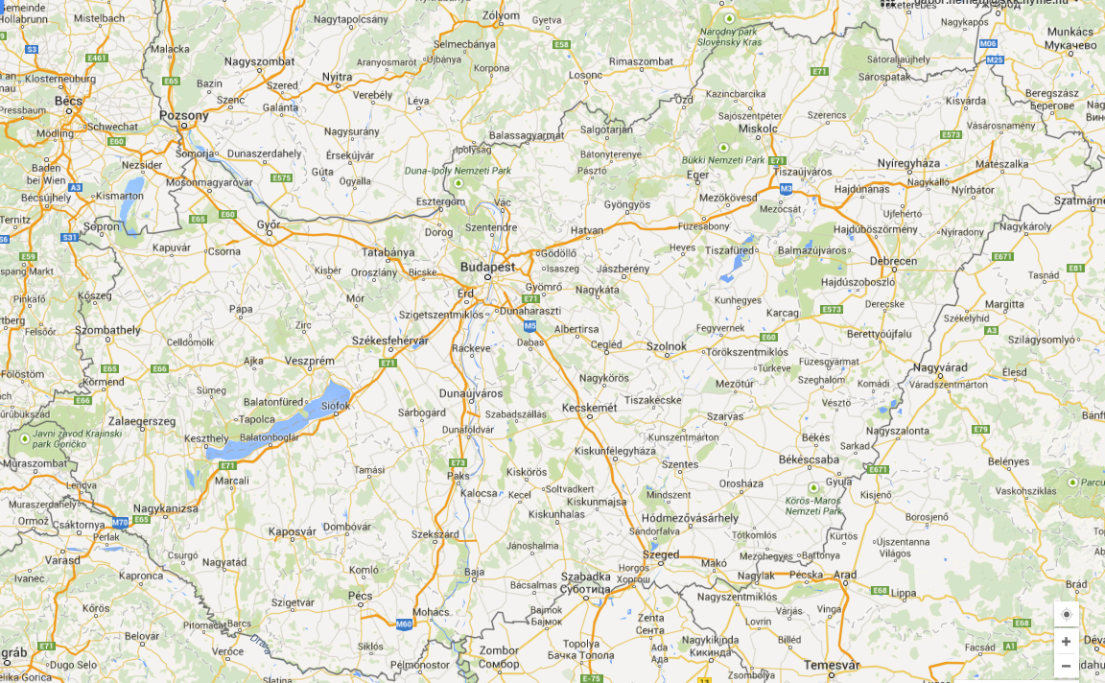








Jelenlegi partnerek
(2016-ra várhatóan 15-20 vállalattal számolhatunk)
IKEA Industry Magyarország Kft.

Slide 10
Jelenlegi állapot és a további feladatok
Jelenlegi állapot (2015 szeptember):
Első évben 8 faipari, vállalati partner bevonásra. (sikeres DKT akkreditáción vannak túl)
Hallgatók jelentkeztek a hagyományos felvételi eljárásnak megfelelően az egyetemre és a vállalatokhoz is (összesen 6 főt vettünk fel a faipari alapszak duális képzése esetén, akik országosan elszórtan 4 faipari vállalathoz kerültek).
További feladatok a 2015 szeptemberi induláshoz
Hallgatói szerződések megkötése (2015. szeptember) vállalat és hallgató között.
Egyetemi-vállalati megállapodások kiegészítése konkrétan az adott hallgató megnevezésével.
További feladatok a 2016 –os folytatáshoz
További vállalatok bevonása a 2016 szeptemberében induló duális képzésbe. (jelenlegi visszajelzések alapján – országosan elszórtan - 15-20 vállalat is lehet 2016-ra)
Kampány a potenciális hallgatók irányába.

Slide 11
Elérhetőségeink
Faipari mérnöki alapszak
nappali tagozata esetén bővebb információért keresse fel az www.skk.nyme.hu oldalunkat.
Dr. Németh Gábor duális képzés szakfelelőse, kapcsolattartó, koordinátor (gabor.nemeth@skk.nyme.hu)
Köszönöm a megtisztelő figyelmet!

